Slide 1
Художній світ лірики Оксани Лятуринської

Slide 2
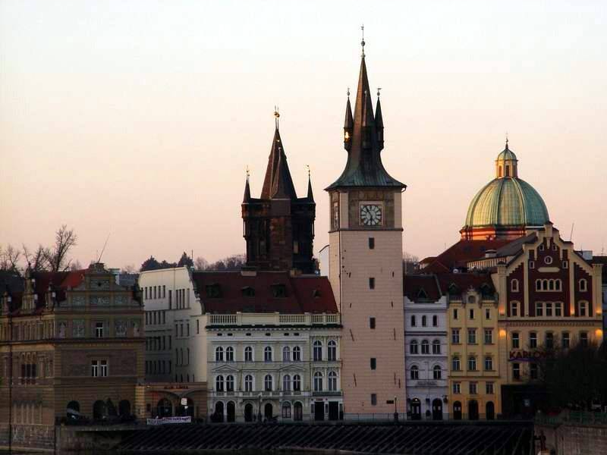
- 1914-1920 рр. Перша світова війна. Економічна, психологічна криза в Європі;
- поразка визвольного руху українського народу в 1917-1920 рр.;
- встановлення в Україні радянської влади – несприйняття нової системи;
українські емігранти - втікачі з більшовицької України;
перебування в Польщі (м. Каліш) у таборах для інтернованих десятків тисяч вояків УНР, що чекали швидкого повернення додому, бажали бачити рідну землю незалежною.
Жодна держава не наважувалася надати їм
притулок і громадянство!

Slide 3
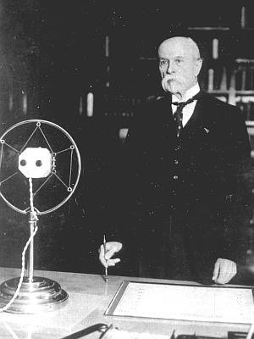
Лише Президент Чехо-Словаччини Томаш Масарик запропонував українській інтелігенції притулок у його державі.
Чехія створила умови для здобуття українцями освіти в українських вільних навчальних закладах у Празі і Подєбрадах.

Slide 4
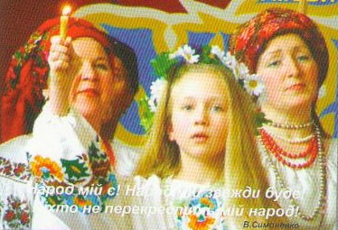
Міжвоєнна Прага перетворилася на один із найбільших осередків українського наукового, літературного та політичного життя в еміграції

Slide 5
Представники “Празької школи” – це передусім поети, покликані у літературу бажанням оповісти про себе і свій час. Лірика була для них формою самовираження, швидкого реагування, а проза – глибшого осмислення, багатогранного відтворення життя. Тому й відбувався у письменників перехід до прози, у чомусь схожий і відмінний водночас: для одних – це віднайдення свого “Я”, для інших – пошуки нових амплуа, ще для інших – наслідок розчарування у можливостях самовираження.
Основу «Празької школи» складали вчорашні учасники визвольних, нещасливих для України, змагань 1917–1921 pp., інтерновані в табори, зокрема на землях Польщі. Тут, поблизу міста Каліш, було зроблено спробу об'єднати творчу енергію погромленого українства на основі художньої літератури.

Slide 6
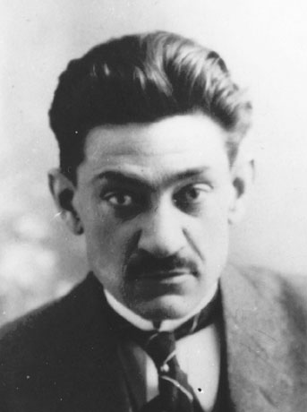
Дмитро Донцов
Філософ, засновник теорії інтегрального націоналізму, редактор часопису “Вісник”, навколо якого гуртувалися поети “Празької школи”

Slide 7
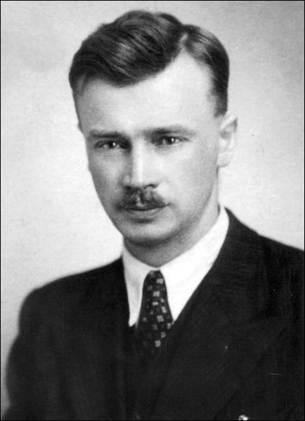
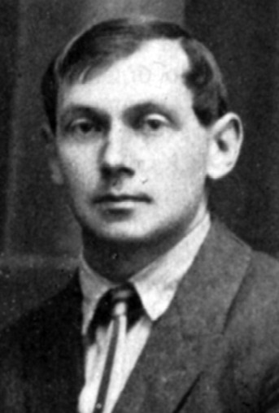
До “вісниківської квадриги” входили:
Олег Ольжич
Євген Маланюк

Slide 8
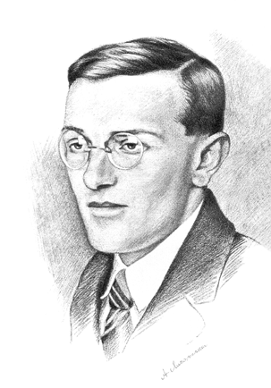
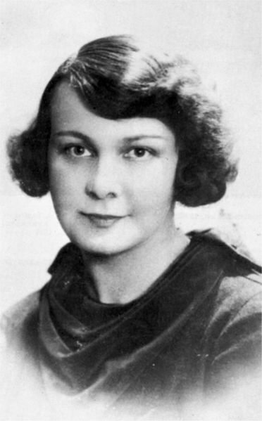
Леонід Мосендз
Олена Теліга

Slide 9
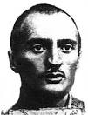
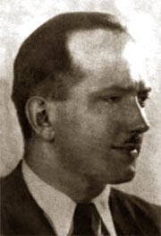
Членами “Празької школи” були:
Юрій Дараган
Юрій Липа

Slide 10
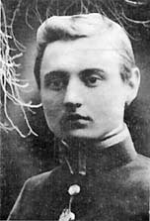
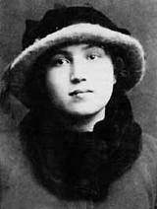
Юрій Клен
Наталя Лівицька-Холодна

Slide 11
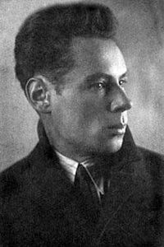
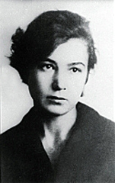
Олекса Стефанович
Оксана Лятуринська

Slide 12
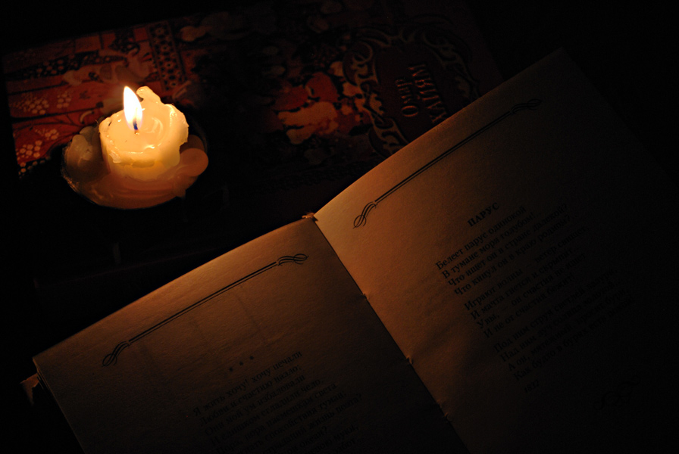
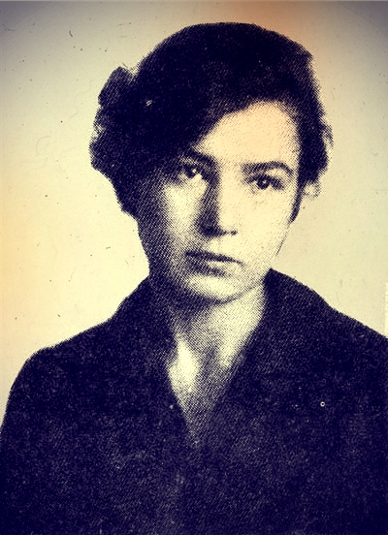
Оксана Лятуринська
(1902—1970)

Slide 13
«Оксана Лятуринська є поетка Божою милостю, і тільки жалюгідні еміграційні умови винні в тому, що вона досі не стала славною і широко знаною…скрізь» Юрій Бойко

Slide 14
Збірки
“Гусла”
(1938)
“Княжа емаль” (1941)
“Материнки” (1946)
“Бедрик” (1956)
“Ягілка” (1971)

Slide 15
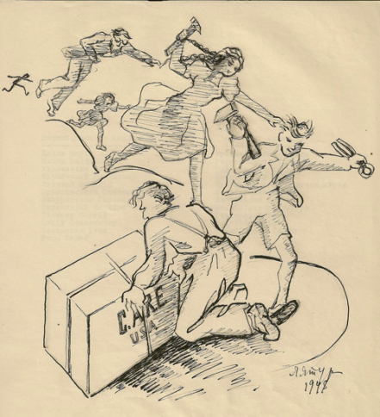
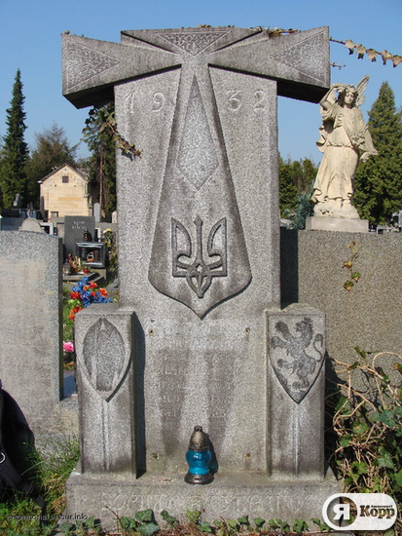
Оксана Лятуринська – багатогранна мисткиня
Українські діти табору “Лягарде” в Ашафенбурзі
Монумент загиблим воїнам Армії УНР

Slide 16
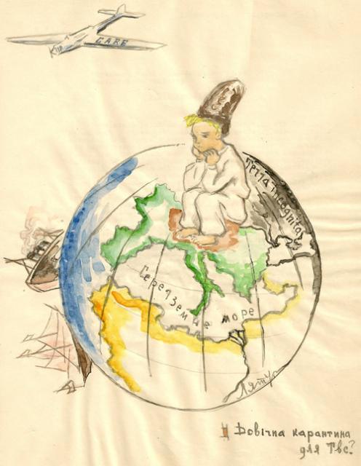
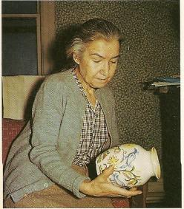
Перша допомога від ЗУДАКУ

Slide 17
ПОРТРЕТ
І хризантеми й орхідеї
У зачарованій імлі,
Але найліпшими у неї —
Словополківські ковилі.
Вона це квилила в Путивлі,
Вона обходила шатри —
Стріла і лук напоготівлі,
А в серці — стязі і вітри...
І, може... Жаско уявити...
Ні, не втішався печеніг,—
Коли й схопив, несамовитий,
То не зборов, не переміг!..
Ось у зідханнях молитовних
У Пирогощої вона,
А ось Перунові жертовник
В гаю дубовому ладна.
Вночі Ярилові вгоджає,
Не відмовляючи ні в чім,
А вранці світить їй Почаїв
Золотоглавієм своїм.
Ще вчора в полум’я скакала,
Купальних спрагненая чуд,—
Сьогодні йде собі помалу
На лаврських дзвонів перегуд.
Її Пречиста — така сама,
Як найдавніша із богинь.
Від неї темними лісами
Дихнула древняя Волинь.
О. Стефанович

Slide 18
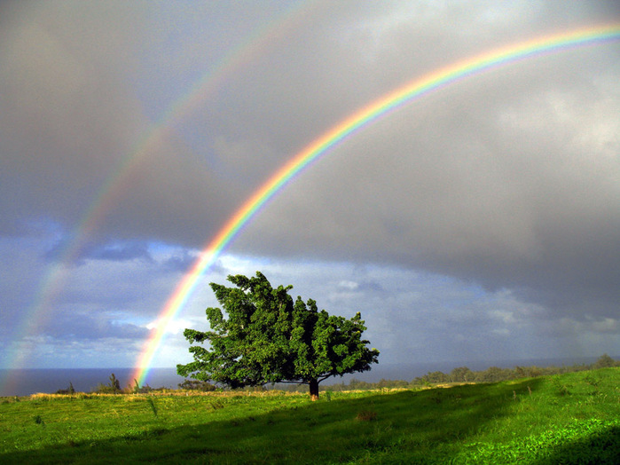
Волинські буколіки
У луках гра сумна сопілок.
Хіба пашня зросла безсило?
Чи між пшеничних, житніх піль
вродились колоси сліпі?
Чи корінь вітер-сонце сушить?
Чи не справдився сон пастуший —
багатство золотих черед,
розшитий ременем намет,
чемерка бита та наопліч
і сплетений аркан з коноплі?
Або вода знесла шувар,
і млин, і села в хижий яр?
У луках гра сумна сопілок.
Не хмарилось і не горіло,
і хліб зернистий не поліг,
і вершиться вежасто стіг.
По сіль, мабуть, ідуть підводи
чи десятину — княжий поділ
везуть до двору й до церков.
Були жнива і будуть знов.
Чорнозем споконвіку родить.
І світ — мов гончара розводи,
немов квітник з-перед вікна.
Чому сопілок гра сумна?
Оксана Лятуринська

